Slide 1
第10章 内 排 序
10.1 排序的基本概念
10.2 插入排序
10.3 交换排序
10.4 选择排序
10.5 归并排序
10.6 基数排序
10.7 各种内排序方法的比较和选择

Slide 2
10.1 排序的基本概念
所谓排序，是要整理表中的记录，使之按关键字递增（或递减）有序排列。其确切定义如下：
输入：n个记录,R₀,R₁,…,R_{n-1},其相应的关键字分别为k₀,k₁,…,k_{n-1}。
输出：R_{i,0},R_{i,1},…,R_{i,n-1},使得k_{i,0}≤k_{i,1}≤…≤k_{i,n-1} (或k_{i,0}≥k_{i,1}≥…≥k_{i,n-1})。
本章仅考虑递增排序

Slide 3
算法的稳定性
当待排序记录的关键字均不相同时，排序的结果是惟一的,否则排序的结果不一定唯一。如果待排序的表中,存在有多个关键字相同的记录,经过排序后这些具有相同关键字的记录之间的相对次序保持不变,则称这种排序方法是稳定的；反之,若具有相同关键字的记录之间的相对次序发生变化,则称这种排序方法是不稳定的。
内排序和外排序
在排序过程中，若整个表都是放在内存中处理，排序时不涉及数据的内、外存交换，则称之为内排序；反之，若排序过程中要进行数据的内、外存交换，则称之为外排序。

Slide 4
内排序的基本方法
内部排序的过程是一个逐步扩大记录的有序序列长度的过程。
有序序列区
无 序 序 列 区
经过一趟排序
有序序列区
无 序 序 列 区

Slide 5
正序和反序
若待排序的表中元素已按关键字排好序，称此表中元素为正序；反之，若待排序的表中元素的关键字顺序正好和排好序的顺序相反，称此表中元素为反序。
排序的分类
根据排序算法是否基于关键字的比较，将排序算法分为基于比较的排序算法和不基于比较的排序算法。像插入排序、交换排序、选择排序和归并排序都是基于比较的排序算法；而基数排序是不基于比较的排序算法。

Slide 6
存放数据的结构：
待排序的顺序表类型的类型定义如下：
typedef int KeyType; //定义关键字类型
typedef struct //记录类型
{ KeyType key; //关键字项
InfoType data; //其他数据项,类型为InfoType
} RecType; //排序的记录类型定义

Slide 7
10.2 插入排序
插入排序的基本思想是：每次将一个待排序的记录,按其关键字大小插入到前面已经排好序的子表中的适当位置,直到全部记录插入完成为止。
两种插入排序方法：
（1）直接插入排序（含二分插入排序）
（2）希尔排序

Slide 8
10.2.1 直接插入排序
假设待排序的记录存放在数组R[0..n-1]中，排序过程的某一中间时刻，R被划分成两个子区间R[0..i-1]和R[i..n-1]，其中：前一个子区间是已排好序的有序区，后一个子区间则是当前未排序的部分，不妨称其为无序区。
直接插入排序的基本操作是将当前无序区的第1个记录R[i]插入到有序区R[0..i-1]中适当的位置上，使R[0..i]变为新的有序区。这种方法通常称为增量法，因为它每次使有序区增加1个记录。

Slide 9
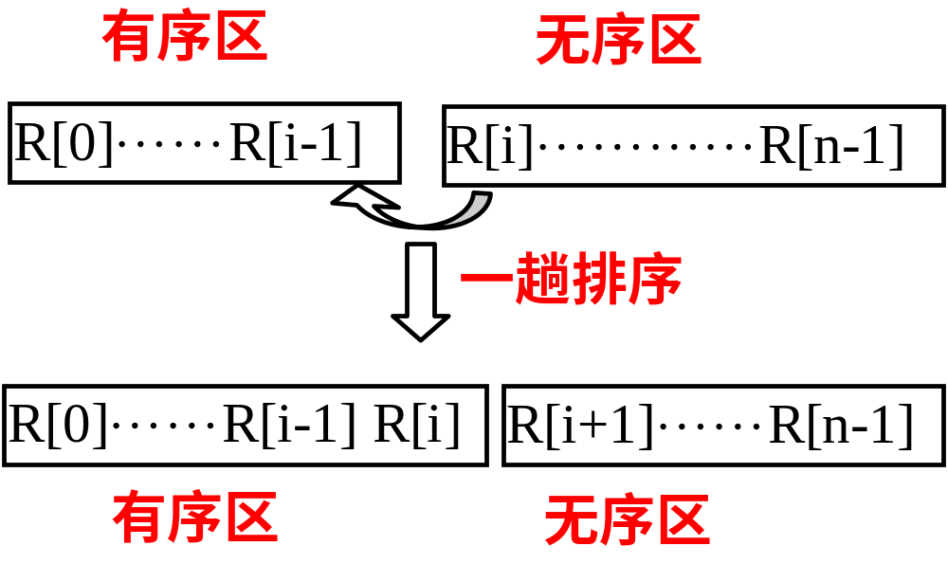

Slide 10
R[0]
R[i]
j
j=i-1
插入位置
在有序区中插入R[i]的过程

Slide 11
void InsertSort(RecType R[],int n)
//对R[0..n-1]按递增有序进行直接插入排序
{ int i,j; RecType temp;
for (i=1;i<n;i++)
{ temp=R[i];
j=i-1; //从右向左在有序区R[0..i-1]找R[i]的插入位置
while (j>=0 && temp.key<R[j].key)
{ R[j+1]=R[j]; //将关键字大于R[i].key的记录后移
j--;
}
R[j+1]=temp; //在j+1处插入R[i]
}
}

Slide 12
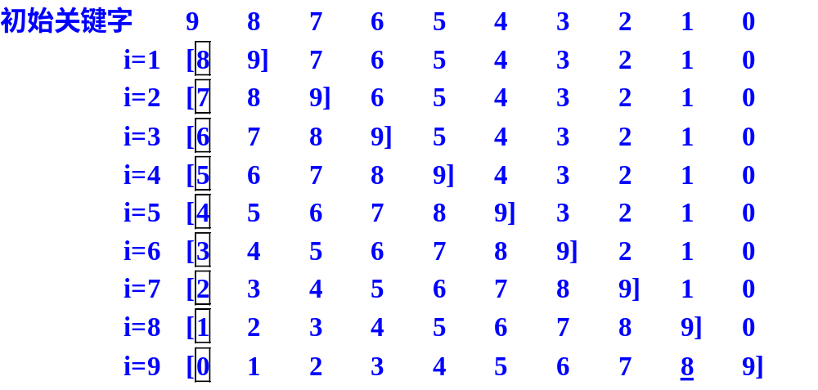
例10.1 设待排序的表有10个记录，其关键字分别为{9,8,7,6,5,4,3,2,1,0}。说明采用直接插入排序方法进行排序的过程。

Slide 13
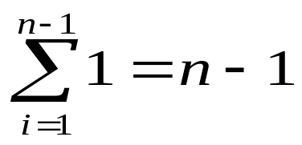
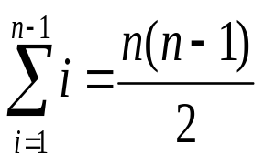
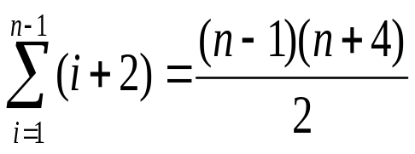
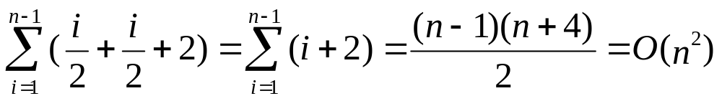
对于直接插入排序：
最好的情况（关键字在记录序列中顺序有序）：
“比较”的次数：
“移动”的次数：
2(n-1)
最坏的情况（关键字在记录序列中逆序有序）：
“比较”的次数：
“移动”的次数：
总的平均比较和移动次数约为

Slide 14
直接插入排序算法稳定性证明：
另外，当i>j且R[i].key=R[j].key时，本算法将R[i]插入在R[j]的后面，使R[i]和R[j]的相对位置保持不变，所以直接插入排序是一种稳定的排序方法。
有序区
{ … R[j] … } R[i] …
R[i]插入在R[j]的后面

Slide 15
10.2.2 折半插入排序
查找采用折半查找方法，称为二分插入排序或折半插入排序。
void InsertSort1(RecType R[],int n)
{ int i,j,low,high,mid;
RecType tmp;
for (i=1;i<n;i++)
{ tmp=R[i]; //将R[i]保存到tmp中
low=0;high=i-1;
while (low<=high) //在R[low..high]中查找插入的位置
{ mid=(low+high)/2; //取中间位置
if (tmp.key<R[mid].key)
high=mid-1; //插入点在左半区
else
low=mid+1; //插入点在右半区
}
for (j=i-1;j>=high+1;j--) //记录后移
R[j+1]=R[j];
R[high+1]=tmp; //插入
}
}

Slide 16
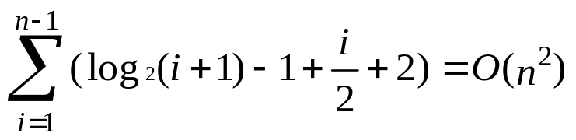
折半插入排序的元素移动次数与直接插入排序相同，不同的仅是变分散移动为集合移动。在R[0..i-1]中查找插入R[i]的位置，折半查找的平均关键字比较次数为log₂(i+1)-1，平均移动元素的次数为i/2+2，所以平均时间复杂度为：
就平均性能而言，折半查找优于顺序查找，所以折半插入排序也优于直接插入排序。折半插入排序的空间复杂度为O(1)。

Slide 17
10.2.3 希尔排序
希尔排序也是一种插入排序方法,实际上是一种分组插入方法。
基本思想：
先取定一个小于n的整数d₁作为第一个增量，把表的全部记录分成d₁个组，所有距离为d₁的倍数的记录放在同一个组中，在各组内进行直接插入排序；
然后取第二个增量d₂（＜d₁），重复上述的分组和排序，直至所取的增量d_{t}=1（d_{t}<d_{t-1}<…<d₂<d₁），即所有记录放在同一组中进行直接插入排序为止。

Slide 18
将记录序列分成若干子序列，分别对每个子序列进行插入排序。
例如：将 n 个记录分成 d 个子序列：
{ R[0]， R[d]， R[2d]，…， R[kd] }
{ R[1]， R[1+d]， R[1+2d]，…，R[1+kd] }
…
{ R[d-1]，R[2d-1]，R[3d-1]，…，R[(k+1)d-1] }
其中，d 称为增量，它的值在排序过程中从大到小逐渐缩小，直至最后一趟排序减为 1。

Slide 19
例如：
16 25 12 30 47 11 23 36 9 18 31
设增量 d =5:
11 23 12 9 18 16 25 36 30 47 31

Slide 20
void ShellSort(RecType R[],int n) //希尔排序算法
{ int i,j,gap;
RecType tmp;
gap=n/2; //增量置初值
while (gap>0)
{ for (i=gap;i<n;i++) //对相隔gap位置的元素组直接插入排序
{ tmp=R[i];
j=i-gap;
while (j>=0 && tmp.key<R[j].key)
{ R[j+gap]=R[j];
j=j-gap;
}
R[j+gap]=tmp;
}
gap=gap/2; //减小增量
}
}

Slide 21
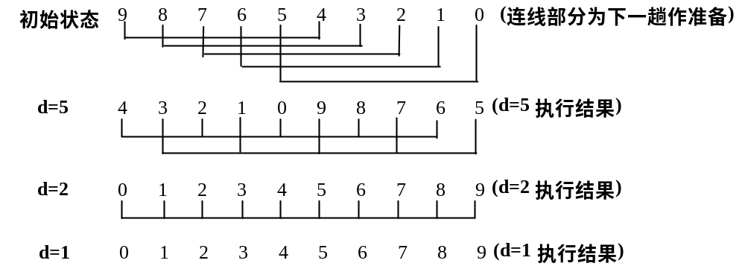
例10.2 设待排序的表有10个记录,其关键字分别为{9,8,7,6,5,4,3,2,1,0}。说明采用希尔排序方法进行排序的过程。

Slide 22
希尔排序的时间复杂度约为O(n^{1.3})。
为什么希尔排序比直接插入排序好？
例如：有10个元素要排序。
希尔排序
直接插入排序
d=5：分为5组，时间约为5*2²＝20
＋
大约时间=10²=100
d=2：分为2组，时间约为2*5²＝50
＋
d=1：分为1组，几乎有序，时间约为10
＝80

Slide 23
希尔排序算法不稳定的反例
希尔排序法是一种不稳定的排序算法。
例如，若希尔排序分为两组：{3,10,7,8,20}和{5,8,2,1,6}，显然，第1组的8排列在第2组的8的后面，两组采用直接插入排序后的结果为：{3,7,8,10,20}和{1,2,5,6,8}，这样第1组的8排列到第2组的8的前面，它们的相对位置发生了改变。

Slide 24
思考题：
希尔排序中的有序区是全局有序吗？

Slide 25
10.3 交换排序
交换排序的基本思想：两两比较待排序记录的关键字,发现两个记录的次序相反时即进行交换,直到没有反序的记录为止。
两种交换排序:
（1）冒泡排序
（2）快速排序

Slide 26
10.3.1 冒泡排序
冒泡排序的基本思想：通过无序区中相邻记录关键字间的比较和位置的交换，使关键字最小的记录如气泡一般逐渐往上“漂浮”直至“水面”。
整个算法是从最下面的记录开始，对每两个相邻的关键字进行比较,且使关键字较小的记录换至关键字较大的记录之上，使得经过一趟冒泡排序后，关键字最小的记录到达最上端，接着再在剩下的记录中找关键字次小的记录，并把它换在第二个位置上。依次类推，一直到所有记录都有序为止。

Slide 27
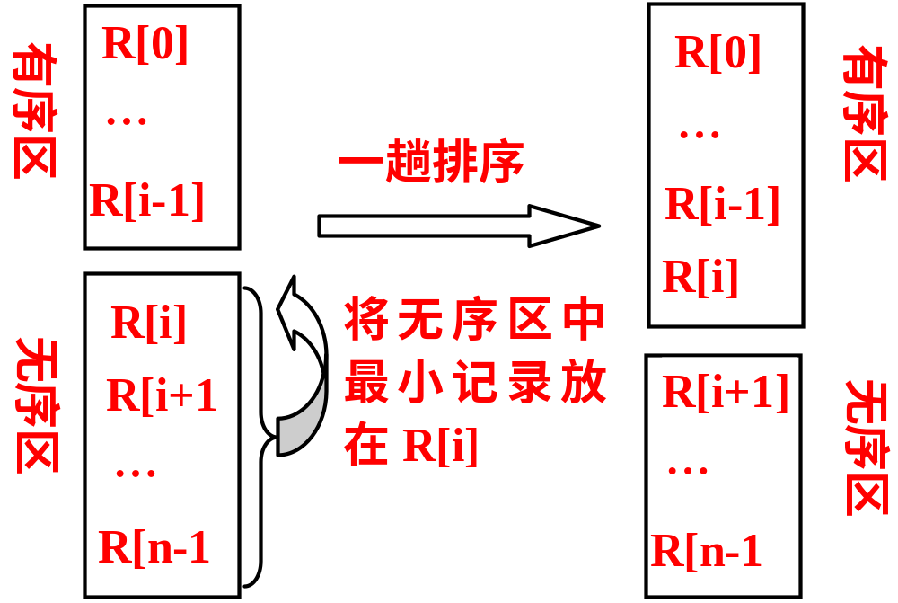

Slide 28
void BubbleSort(RecType R[],int n)
{ int i,j; RecType temp;
for (i=0;i<n-1;i++)
{ for (j=n-1;j>i;j--) //比较找本趟最小关键字的记录
if (R[j].key<R[j-1].key)
{ temp=R[j]; //R[j]与R[j-1]进行交换
R[j]=R[j-1];
R[j-1]=temp;
}
}
}
用交换找最小记录放到R[i]处
{ 全局有序区 } R[i] …… R[n-1]

Slide 29
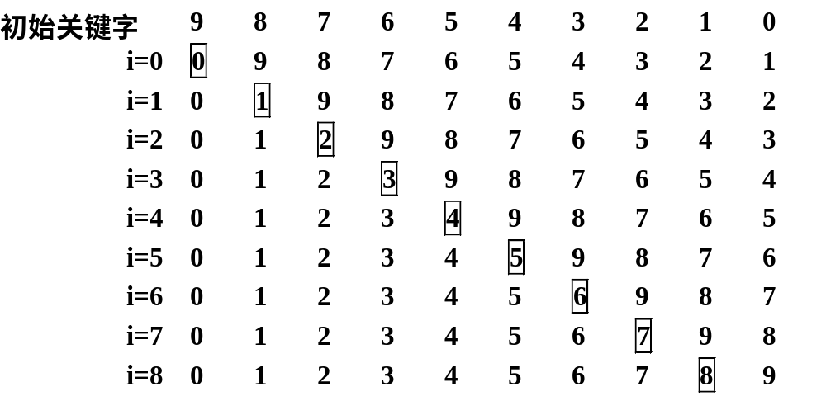
例10.3 设待排序的表有10个记录,其关键字分别为{9,8,7,6,5,4,3,2,1,0}。说明采用冒泡排序方法进行排序的过程。

Slide 30
思考题：
冒泡排序中的有序区是全局有序吗？

Slide 31
在有些情况下，在第i（i＜n-1）趟时已排好序了，但仍执行后面几趟的比较。实际上，一旦算法中某一趟比较时不出现记录交换，说明已排好序了，就可以结束本算法。
为此得到改进冒泡排序算法如下：

Slide 32
void BubbleSort(RecType R[],int n)
{ int i,j; bool exchange;RecType temp;
for (i=0;i<n-1;i++)
{ exchange=false;
for (j=n-1;j>i;j--) //比较,找出最小关键字的记录
if (R[j].key<R[j-1].key)
{ temp=R[j]; R[j]=R[j-1];R[j-1]=temp;
exchange=true;
}
if (exchange==false) return; //中途结束算法
}
}

Slide 33
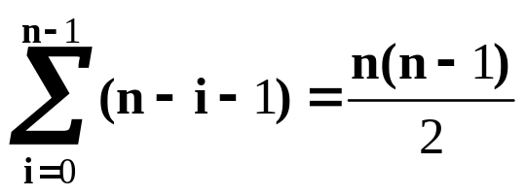
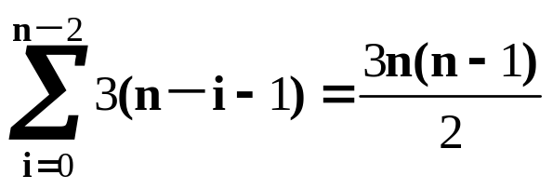
最好的情况（关键字在记录序列中顺序有序）：
只需进行一趟冒泡
“比较”的次数：
“移动”的次数：
n-1
0
最坏的情况（关键字在记录序列中逆序有序）：
需进行n-1趟冒泡
“比较”的次数：
“移动”的次数：

Slide 34
10.3.2 快速排序
快速排序是由冒泡排序改进而得的。
基本思想：在待排序的n个记录中任取一个记录（通常取第一个记录），把该记录放入适当位置后,数据序列被此记录划分成两部分。所有关键字比该记录关键字小的记录放置在前一部分,所有比它大的记录放置在后一部分,并把该记录排在这两部分的中间(称为该记录归位)，这个过程称作一趟快速排序。

Slide 35
首先对无序的记录序列进行“一次划分”，之后分别对分割所得两个子序列“递归”进行快速排序。
无 序 的 记 录 序 列
一次划分
无序记录子序列(1)
基准
无序子序列(2)
分别进行快速排序
需要确定排序的序列，采用什么存储结构？？？

Slide 36
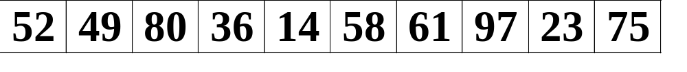
例如
s
R[0]
52
t
23
14
52
80
low
low
low
low
low
high
high
high
high
high
high
设 R[s]=52 为枢轴
将 R[high].key 和基准的关键字进行比较，要求R[high].key ≥基准的关键字
将 R[low].key 和基准的关键字进行比较，要求R[low].key ≤基准的关键字

Slide 37
可见，经过“一次划分” ，将关键字序列
52, 49, 80, 36, 14, 58, 61, 97, 23, 75
调整为: 23, 49, 14, 36, (52) 58, 61, 97, 80, 75
在调整过程中，设立了两个指针： low 和high，它们的初值分别为： s 和 t。
之后逐渐减小 high，增加 low，并保证
R[high].key≥52，和 R[low].key≤52,否则进行记录的“交换”。

Slide 38
以后对所有的两部分分别重复上述过程，直至每部分内只有一个记录为止。
简而言之，每趟使表的第一个元素放入适当位置，将表一分为二，对子表按递归方式继续这种划分，直至划分的子表长为1。

Slide 39
void QuickSort(RecType R[],int s,int t)
//对R[s]至R[t]的元素进行快速排序
{ int i=s,j=t; RecType temp;
if (s<t) //区间内至少存在2个元素的情况
{ temp=R[s]; //用区间的第1个记录作为基准
while (i!=j) //从两端交替向中间扫描,直至i=j为止
{ while (j>i && R[j].key>temp.key) j--;
R[i]=R[j];
while (i<j && R[i].key<temp.key) i++;
R[j]=R[i];
}
R[i]=temp;
QuickSort(R,s,i-1); //对左区间递归排序
QuickSort(R,i+1,t); //对右区间递归排序
}
}
划分

Slide 40
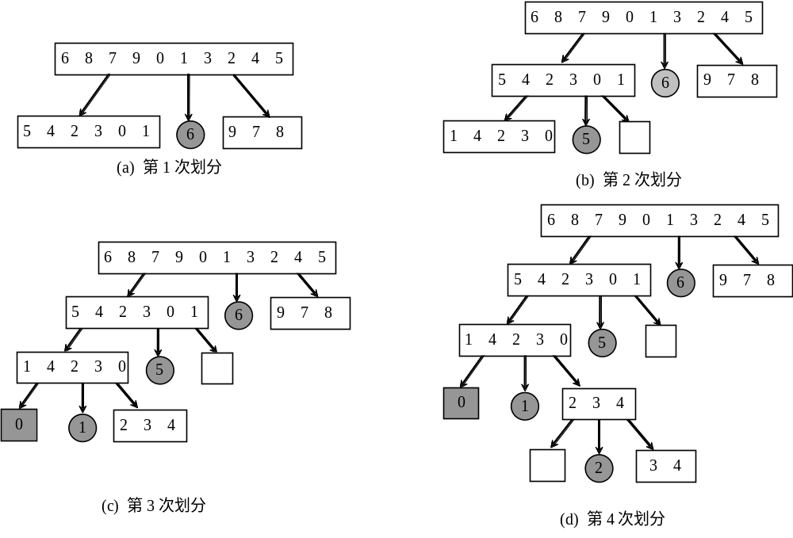
例10.4 设待排序的表有10个记录,其关键字分别为{6,8,7,9,0,1,3,2,4,5}。说明采用快速排序方法进行排序的过程。

Slide 41
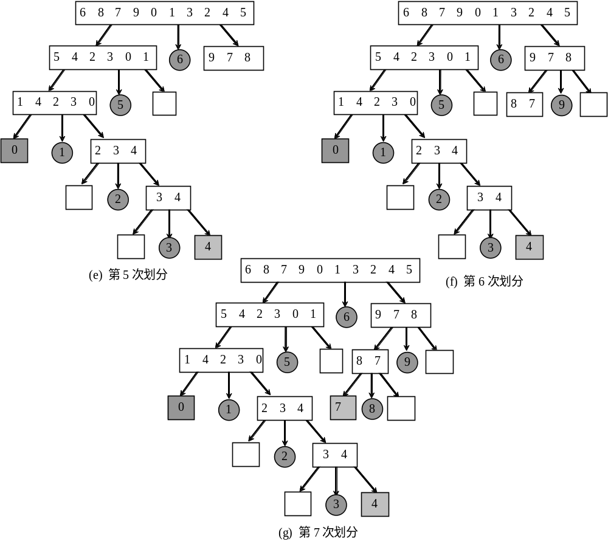

Slide 42
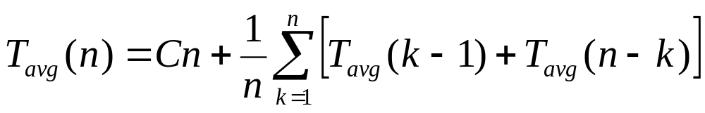
由此可得快速排序所需时间的平均值为：
1次划分的时间
n
则可得结果：
k-1
n-k
T_{avg}(n)=Cnlog₂n。
结论: 快速排序的时间复杂度为O(nlog₂n)
平均所需栈空间为O(log₂n)。

Slide 43
10.4 选择排序
选择排序的基本思想是：每一趟从待排序的记录中选出关键字最小的记录，顺序放在已排好序的子表的最后，直到全部记录排序完毕。
两种选择排序方法：
（1）简单选择排序（或称直接选择排序）
（2）堆排序

Slide 44
10.4.1 直接选择排序
基本思想：第i趟排序开始时,当前有序区和无序区分别为R[0..i-1]和R[i..n-1]（0≤i＜n-1），该趟排序则是从当前无序区中选出关键字最小的记录R[k]，将它与无序区的第1个记录R[i]交换，使R[0..i]和R[i+1..n-1]分别变为新的有序区和新的无序区。

Slide 45
假设排序过程中，待排记录序列的状态为：
有序序列R[0..i-1]
无序序列 R[i..n-1]
从中选出关键字最小的记录
第 i 趟
简单选择排序
有序序列R[0..i-1]
无序序列 R[i+1..n-1]

Slide 46
void SelectSort(RecType R[],int n)
{ int i,j,k; RecType temp;
for (i=0;i<n-1;i++) //做第i趟排序
{ k=i;
for (j=i+1;j<n;j++) //在[i..n-1]中选key最小的R[k]
if (R[j].key<R[k].key)
k=j; //k记下的最小关键字所在的位置
if (k!=i) //交换R[i]和R[k]
{ temp=R[i]; R[i]=R[k]; R[k]=temp; }
}
}
用选择找最小记录放到R[i]处
{ 全局有序区 } R[i] …… R[n-1]

Slide 47
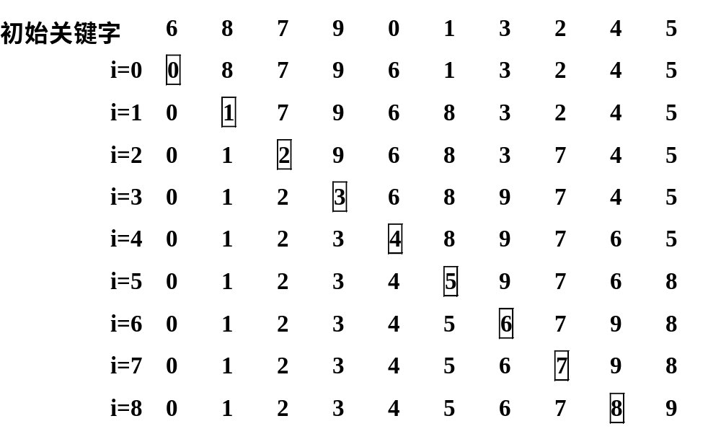
例10.5 设待排序的表有10个记录，其关键字分别为{6,8,7,9,0,1,3,2,4,5}。说明采用直接选择排序方法进行排序的过程。

Slide 48
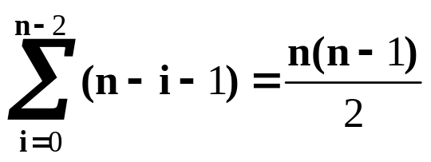
对 n 个记录进行简单选择排序，所需进行的 关键字间的比较次数 总计为：
移动记录的次数，最小值为 0, 最大值为3(n-1) 。

Slide 49
10.4.2 堆排序
堆排序是一树形选择排序，它的特点是，在排序过程中，将R[1..n]看成是一棵完全二叉树的顺序存储结构，利用完全二叉树中双亲结点和孩子结点之间的内在关系，在当前无序区中选择关键字最大（或最小）的记录。
堆的定义是：n个关键字序列K₁,K₂,…,K_{n}称为堆,当且仅当该序列满足如下性质（简称为堆性质）：
（1）K_{i}≤K_{2i} 且 K_{i}≤K_{2i+1}
或 （2）K_{i}≥K_{2i} 且 K_{i}≥K_{2i+1}（1≤i≤⎣n/2⎦）
满足第（1）种情况的堆称为小根堆，满足第（2）种情况的堆称为大根堆。下面讨论的堆是大根堆。

Slide 50
例如:
{12, 36, 27, 65, 40, 34, 98, 81, 73, 55, 49}是小根堆
{12, 36, 27, 65, 40, 14, 98, 81, 73, 55, 49}不是堆

Slide 51
若将该数列视作完全二叉树，则 r_{2i} 是 r_{i} 的左孩子； r_{2i+1} 是 r_{i} 的右孩子。
r_{i}
r_{2i}
r_{2i+1}
例如:
12
36
27
65
40
34
14
98
81
73
55
49
不
是堆

Slide 52
堆排序的关键是构造堆,这里采用筛选算法建堆。
所谓“筛选”指的是，对一棵左/右子树均为堆的完全二叉树，“调整”根结点使整个二叉树也成为一个堆。
筛选
堆
堆
堆

Slide 53
例如:
12
比较
81
12
98
比较
73
81
49
73
64
36
27
40
55
12
98
64
12
98
是大根堆
但在 98 和 12 进行互换之后，它就不是堆了，
因此，需要对它进行“筛选”。

Slide 54
void sift(RecType R[],int low,int high) //调整堆的算法
{ int i=low,j=2*i; //R[j]是R[i]的左孩子
RecType temp=R[i];
while (j<=high)
{ if (j<high && R[j].key<R[j+1].key) j++;
if (temp.key<R[j].key)
{ R[i]=R[j]; //将R[j]调整到双亲结点位置上
i=j; //修改i和j值,以便继续向下筛选
j=2*i;
}
else break;
}
R[i]=temp;
}
low
2*low
2*low+1
……
…
high

Slide 55
有了调整堆的函数,利用该函数,将已有堆中的根与最后一个叶子交换,进一步恢复堆,直到一棵树只剩一个根为止。实现堆排序的算法如下：
void HeapSort(RecType R[],int n)
{ int i; RecType temp;
for (i=n/2;i>=1;i--) //循环建立初始堆
sift(R,i,n);
for (i=n;i>=2;i--) //进行n-1次循环,完成推排序
{ temp=R[1]; //将第一个元素同当前区间内R[1]对换
R[1]=R[i];R[i]=temp;
sift(R,1,i-1); //筛选R[1]结点,得到i-1个结点的堆
}
}

Slide 56
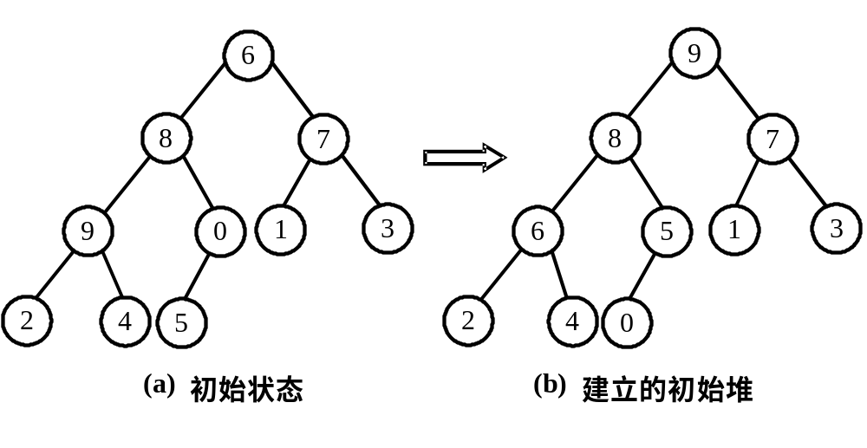
例10.6 设待排序的表有10个记录，其关键字分别为{6,8,7,9,0,1,3,2,4,5}。说明采用堆排序方法进行排序的过程。

Slide 57
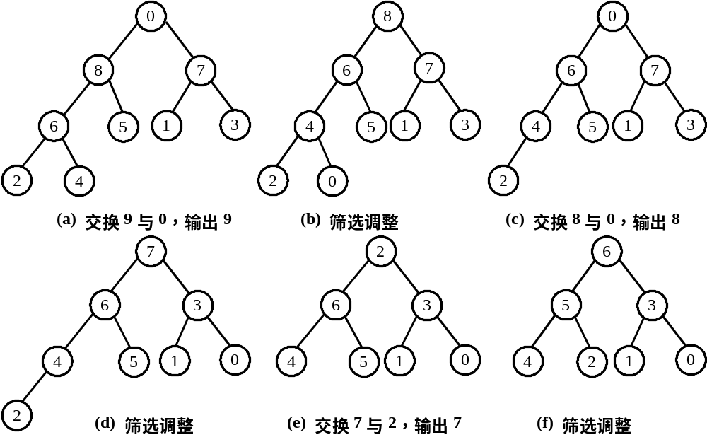
堆排序过程：

Slide 58
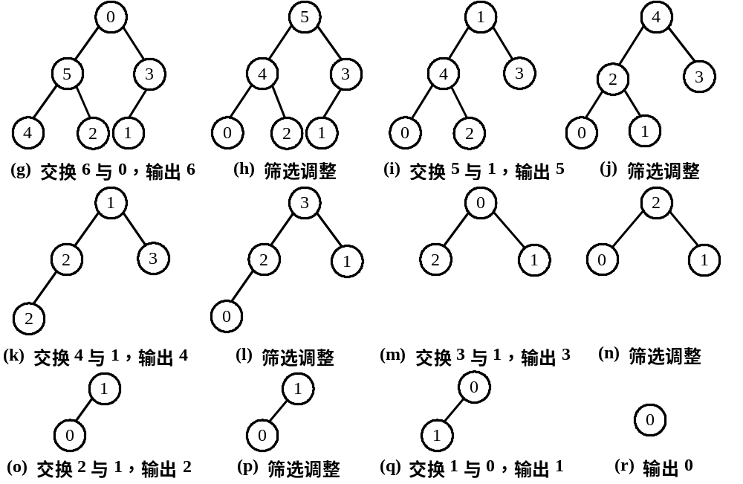

Slide 59
堆排序的时间复杂度分析：
1. 对深度为 k 的堆，“筛选”所需进行的关键字
比较的次数至多为2(k-1)；
2. 对 n 个关键字，建成深度为h(=⎣log₂n⎦+1)的堆，
所需进行的关键字比较的次数不超过4n；
3. 调整“堆顶” n-1 次，总共进行的关键
字比较的次数不超过
2 (⎣log₂(n-1)⎦+ ⎣log₂(n-2)⎦+ …+log₂2) < 2n(⎣log₂n⎦)
因此，堆排序的时间复杂度为O(nlogn)。

Slide 60
思考题：
选择排序中的有序区是全局有序吗？

Slide 61
10.5 归并排序
归并排序是多次将两个或两个以上的有序表合并成一个新的有序表。最简单的归并是直接将两个有序的子表合并成一个有序的表。

Slide 62
在内部排序中，通常采用的是2-路归并排序。即：将两个位置相邻的记录有序子序列。
有序子序列 R[l..m]
有序子序列 R[m+1..n]
归并为一个记录的有序序列。
有 序 序 列 R[l..n]
这个操作对顺序表而言，是轻而易举的。

Slide 63
Merge()实现了一次归并 :
void Merge(RecType R[],int low,int mid,int high)
{ RecType *R1;
int i=low,j=mid+1,k=0;
//k是R1的下标,i、j分别为第1、2段的下标
R1=(RecType *)malloc((high-low+1)*sizeof(RecType));
while (i<=mid && j<=high)
if (R[i].key<=R[j].key) //将第1段中的记录放入R1中
{ R1[k]=R[i]; i++;k++; }
else //将第2段中的记录放入R1中
{ R1[k]=R[j]; j++;k++; }
空间复杂度为O(high-low+1)

Slide 64
while (i<=mid) //将第1段余下部分复制到R1
{ R1[k]=R[i]; i++;k++; }
while (j<=high) //将第2段余下部分复制到R1
{ R1[k]=R[j]; j++;k++; }
for (k=0,i=low;i<=high;k++,i++) //将R1复制回R中
R[i]=R1[k];
free(R1);
}

Slide 65
MergePass()实现了一趟归并
void MergePass(RecType R[],int length,int n)
{ int i;
for (i=0;i+2*length-1<n;i=i+2*length)
//归并length长的两相邻子表
Merge(R,i,i+length-1,i+2*length-1);
if (i+length-1<n) //余下两个子表,后者长度小于length
Merge(R,i,i+length-1,n-1); //归并这两个子表
}

Slide 66
二路归并排序算法如下：
void MergeSort(RecType R[],int n)
{ int length;
for (length=1;length<n;length=2*length)
MergePass(R,length,n);
}

Slide 67
例10.7 设待排序的表有8个记录,其关键字分别为{18,2,20,34,12,32,6,16,1,5}。说明采用归并排序方法进行排序的过程。
初始：
18 2 20 34 12 32 6 16 1 5
第1趟
2 18 20 34 12 32 6 16 1 5
第2趟
2 18 20 34 6 12 16 32 1 5
第3趟
2 6 12 16 18 20 32 34 1 5
第4趟
1 2 5 6 12 16 18 20 32 34
log₂10取上界为4

Slide 68
容易看出，对 n 个记录进行归并排序的时间复杂度为Ο(nlogn)。即：
每一趟归并的时间复杂度为 O(n)，
总共需进行 ⎡log₂n⎤ 趟。

Slide 69
二路归并
多路归并

Slide 70
例如，对任意的7个关键字进行基于比较的排序，至少要进行 次关键字之间的两两比较。
A.13 B.14
C.15 D.16
解：基于“比较”进行排序的算法在最坏情况下所需进行的比较次数至少为⎡log₂(n!)⎤。⎡log₂(7!)⎤=13。本题答案为A。

Slide 71
例如，若数据元素序列{11,12,13,7,8,9,23,4,5}是采用下列排序方法之一得到的第二趟排序后的结果，则该排序算法只能是 。
A. 起泡排序 B. 插入排序
C. 选择排序 D. 二路归并排序
本题为2009年全国考研题

Slide 72
例如，数据序列{8,9,10,4,5,6,20,1,2}只能是 的两趟排序后的结果。
A. 简单选择排序 B. 起泡排序
C. 直接插入排序 D. 堆排序
例如，已知关键字序列5,8,12,19,28,20,15,22是小根堆，插入关键字3，调整好后得到的小根堆是 。
A. 3,5,12,8,28,20,15,22,19
B. 3,5,12,19,20,15,22,8,28
C. 3,8,12,5,20,15,22,28,19
D. 3,12,5,8,28,20,15,22,19
本题为2009年全国考研题

Slide 73
例如，对一组数据(2,12,16,88,5,10)进行排序，若前三趟的结果如下：
第一趟：2,12,16,5,10,88
第二趟：2,12,5,10,16,88
第三趟：2,5,10,12,16,88
则采用的排序方法可能是 。
A. 起泡排序 B. 希尔排序
C. 归并排序 D. 基数排序
本题为2010年全国考研题

Slide 74
例如，采用递归方式对顺序表进行快速排序，下列关于递归次数的叙述中，正确的是 。
A. 递归次数与初始数据的排列次序无关
B. 每次划分后，先处理较长的分区可以减少递归次数
C. 每次划分后，先处理较短的分区可以减少递归次数
D. 递归次数与每次划分后得到的分区处理顺序无关
本题为2010年全国考研题
例如，为实现快速排序法，待排序序列宜采用存储方式是 。
A. 顺序存储 B. 散列存储
C. 链式存储 D. 索引存储
本题为2011年全国考研题

Slide 75
10.6 基数排序
前面所讨论的排序算法均是基于关键字之间的比较来实现的，而基数排序是通过“分配”和“收集”过程来实现排序，是一种借助于多关键字排序的思想对单关键字排序的方法。

Slide 76
一般地，记录R[i]的关键字R[i].key是由d位数字组成，即k^{d-1}k^{d-2}…k⁰，每一个数字表示关键字的一位，其中k^{d-1}为最高位，k⁰是最低位，每一位的值都在0≤k^{i}＜r范围内，其中r称为基数。
例如，对于二进制数r为2，对于十进制数r为10。
基数排序有两种：最低位优先（LSD）和最高位优先（MSD）。
最低位优先的过程是：先按最低位的值对记录进行排序，在此基础上，再按次低位进行排序，依此类推。由低位向高位，每趟都是根据关键字的一位并在前一趟的基础上对所有记录进行排序，直至最高位，则完成了基数排序的整个过程。

Slide 77
以r为基数的最低位优先排序的过程是：假设线性表由结点序列a₀,a₁,…,a_{n-l}构成，每个结点a_{j}的关键字由d元组（k_{j}^{d-1},k_{j}^{d-2},…,k_{j}¹,k_{j}⁰）组成，其中0≤k_{j}^{i}≤r-1（0≤j＜n，0≤i≤d-1）。在排序过程中，使用r个队列Q₀,Q₁,…,Q_{r-1}。排序过程如下：
对i=0,1,…,d-1，依次做一次“分配”和“收集”（其实就是一次稳定的排序过程）。
分配：开始时，把Q₀,Q₁,…,Q_{r-1}各个队列置成空队列，然后依次考察线性表中的每一个结点a_{j}（j=0,1,…,n-1），如果a_{j}的关键字k_{j}^{i}=k，就把a_{j}放进Q_{k}队列中。
收集：把Q₀,Q₁,…,Q_{r-1}各个队列中的结点依次首尾相接，得到新的结点序列，从而组成新的线性表。

Slide 78
例如：
p→369→367→167→239→237→138→230→139
进行第一次分配
f[0] r[0]
→230←
f[7] r[7]
→367 ←
→167
→237
f[8] r[8]
→138←
f[9] r[9]
→369 ←
→239
→139
进行第一次收集
p→230
→367→167→237
→138
→368→239→139

Slide 79
p→230→367→167→237→138→368→239→139
进行第二次分配
f[3] r[3]
→230 ←
→237
→138
→239
→139
f[6] r[6]
→367 ←
→167
→368
进行第二次收集
p→230→237→138→239→139
→367→167→368

Slide 80
p→230→237→138→239→139→367→167→368
进行第三次分配
f[1] r[1]
→138 ←
→139
→167
f[2] r[2]
→230 ←
→237
→239
f[3] r[3]
→367 ←
→368
进行第三次收集之后便得到记录的有序序列
p→138→139→167
→230→237→239
→367→368

Slide 81
#define MAXE 20 //线性表中最多元素个数
#define MAXR 10 //基数的最大取值
#define MAXD 8 //关键字位数的最大取值
typedef struct node
{ char data[MAXD]; //记录的关键字定义的字符串
struct node *next;
} RecType1; //单链表中每个结点的类型
p
…
a₁
a₂
a₃
a_{n}
∧
基数排序数据的存储结构

Slide 82
void RadixSort(RecType1 *&p,int r,int d)
//p为待排序序列链表指针,r为基数,d为关键字位数
{ RecType1 *head[MAXR],*tail[MAXR],*t;
//定义各链队的首尾指针
int i,j,k;
for (i=d-1;i>=0;i--) //从低位到高位做d趟排序
//123以“321”存储
{ for (j=0;j<r;j++) //初始化各链队首、尾指针
head[j]=tail[j]=NULL;
while (p!=NULL) //对于原链表中每个结点循环
{ k=p->data[i]-'0'; //找第k个链队
if (head[k]==NULL)
//进行分配,即采用尾插法建立单链表
{ head[k]=p; tail[k]=p; }
else
{ tail[k]->next=p; tail[k]=p; }
p=p->next; //取下一个待排序的元素
}
分配

Slide 83
p=NULL;
for (j=0;j<r;j++) //对于每一个链队循环进行收集
if (head[j]!=NULL)
{ if (p==NULL)
{ p=head[j];
t=tail[j];
}
else
{ t->next=head[j];
t=tail[j];
}
}
t->next=NULL; //最后一个结点的next域置NULL
}
}
收集
排序完成后，p指向的是一个有序单链表

Slide 84
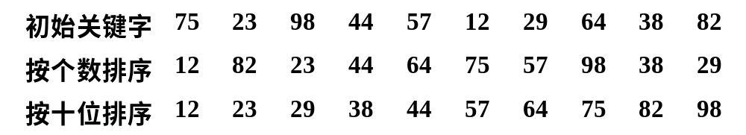
例10.8 设待排序的表有10个记录，其关键字分别为{75,23,98,44,57,12,29,64,38,82}。说明采用基数排序方法进行排序的过程。

Slide 85
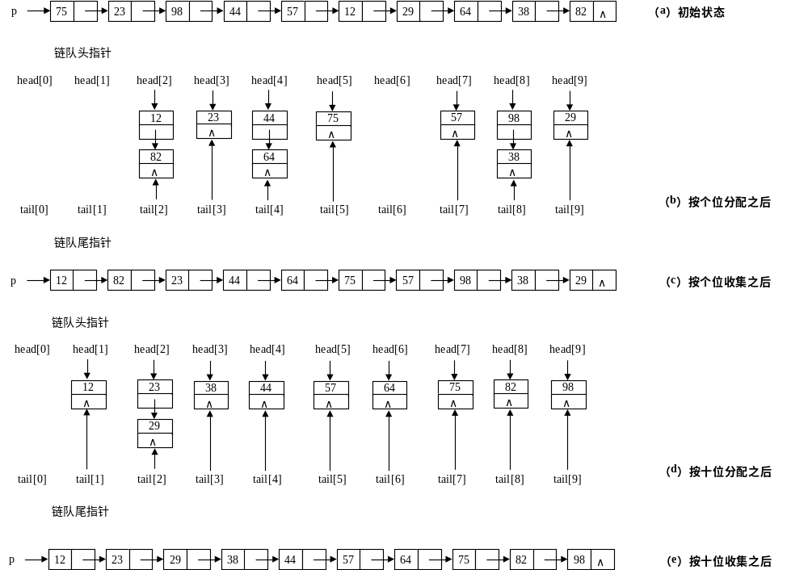

Slide 86
基数排序的时间复杂度为O(d(n+r))
其中：分配为O(n)
收集为O(r)（r为“基数”）
d为“分配-收集”的趟数

Slide 87
思考题：
基数排序的主要特点是什么？

Slide 88
10.7 各种内排序方法的比较和选择
本章介绍了多种排序方法，将这些排序方法总结为表10.1。通常可按平均时间将排序方法分为三类：
（1）平方阶O(n²)排序，一般称为简单排序，例如直接插入、直接选择和冒泡排序；
（2）线性对数阶O(nlog₂n)排序，如快速、堆和归并排序；
（3）线性阶O(n)排序，如基数排序（假设r、d为常量）。

Slide 89
排序方法 | 时间复杂度 |  |  | 空间复杂度 | 稳定性 | 复杂性
 | 平均情况 | 最坏情况 | 最好情况
直接插入排序 | O(n²) | O(n²) | O(n) | O(1) | 稳定 | 简单
希尔排序 | O(n^{1.3}) |  |  | O(1) | 不稳定 | 较复杂
冒泡排序 | O(n²) | O(n²) | O(n) | O(1) | 稳定 | 简单
快速排序 | O(nlog₂n) | O(n²) | O(nlog₂n) | O(log₂n) | 不稳定 | 较复杂
直接选择排序 | O(n²) | O(n²) | O(n²) | O(1) | 不稳定 | 简单
堆排序 | O(nlog₂n) | O(nlog₂n) | O(nlog₂n) | O(1) | 不稳定 | 较复杂
归并排序 | O(nlog₂n) | O(nlog₂n) | O(nlog₂n) | O(n) | 稳定 | 较复杂
基数排序 | O(d(n+r)) | O(d(n+r)) | O(d(n+r)) | O(r) | 稳定 | 较复杂

Slide 90
练习题10
10.2、10.4和10.6

